Slide 1
BESOIN
Quelques grands donateurs acceptent d’investir dans une société qui mettra les fonds levés à disposition de l’association « La Maison du Palmier » pour faire l’acquisition d’appartements de 2/3 pièces (400 000 euros environ) dans le quartier.
Vous pourrez également vous engager à nos cotés en faisant, par exemple, un don à l’association « La Maison du Palmier » qui bénéficie de la réduction d’impôts octroyée aux associations d’intérêt général.
Une initiative locale pour venir en aide aux personnes en difficulté dans notre quartier
Contact
Pour toute question, envoyer un mail à:
lepalmier016@gmail.com
ou contacter
Antoine Beauquier 06 60 42 72 54
Amaury Derville 06 10 17 80 31
Avec le soutien de:
Photos: Aux Captifs La Libération
Société par Actions Simplifiée au capital de 30 001 euros
95 bd de Montmorency – 75016 Paris

Slide 2
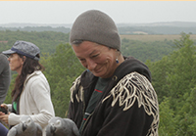
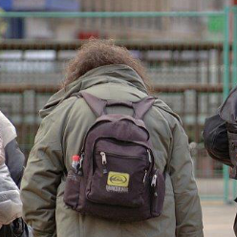
VISION
MISSION
Contribuer à la lutte contre la grande précarité de manière innovante, en faisant l’acquisition d’appartements disséminés dans l’arrondissement, en évitant aussi qu’un lieu réunissant uniquement des personnes en difficulté devienne un lieu de nuisance pour les riverains,
Proposer en priorité ces logements aux femmes⁽¹⁾ en détresse dans les rues de l’arrondissement, en assurant ce toit à celles qui acceptent dans le même temps de s’engager sur un chemin de réinsertion avec l’aide de professionnels,
Développer des liens entre diverses communautés de notre quartier pour affermir la co-existence.
Acquérir des appartements dans le quartier « Auteuil, Molitor, Porte de Saint Cloud » via une Société Civile Immobilière (financée par la Société par action simplifiée) et les mettre à disposition de l’Association « La Maison du Palmier ».
Choisir, sur proposition de l’Association Aux Captifs la Libération, et avec le soutien des communautés locales, une personne (en priorité une femme avec enfants) pouvant bénéficier d’un appartement pour une durée limitée et un loyer défini en fonction de ses ressources.
Organiser l’installation du bénéficiaire dans l’appartement grâce à l’aide des communautés locales et en particulier, trouver le mobilier nécessaire.
Coordonner la gestion au quotidien. La gestion sociale sera assurée par les professionnels de l’association « Aux captifs La Libération ». Chaque communauté s’engagera sur son mode de participation.
La priorité est donnée aux femmes. Mais c’est l’association « Aux captifs La Libération » qui proposera des locataires potentiels

